Slide 1
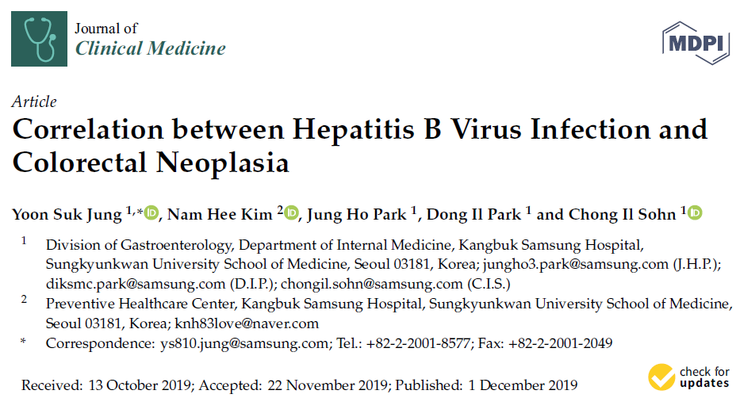
Arş. Gör. Dr. Cuma Ali ZOBA

Slide 2
GİRİŞ-1
Kronik viral hepatit dünya çapında önemli bir halk sağlığı sorunudur.
Hepatit B virüsü (HBV) ve Hepatit C virüsü (HCV) kronik hepatitin başlıca nedenleridir.
HBV ve HCV’nin; siroz ve hepatoselüler karsinomun (HCC) etiyolojisinde rol oynadığı bilinmektedir.
2015 yılında HBV enfeksiyonunun global prevalansı %3,5 (257 milyon kişi) olarak tahmin edilmiştir.

Slide 3
GİRİŞ-2
Her ne kadar HBV hepatotropik virüs olarak kabul edilse de, birkaç çalışma HBV'nin pankreas, akciğer, böbrek, cilt, lenf düğümleri, dalak ve kemik iliği gibi ekstrahepatik organlarda var olabileceğini bildirmiştir.
Benzer şekilde başka birçok çalışma da pankreas, akciğer, böbrek ve cilt kanserlerinin, lenfoma ve löseminin; kronik HBV enfeksiyonu ile bağlantılı olduğunu göstermiştir.
Ek olarak, HBV'nin mide ve kolon da dahil olmak üzere gastrointestinal sistemde de var olduğu bildirilmiştir.

Slide 4
GİRİŞ-3
Yakın tarihli bir çalışma, kronik HBV enfeksiyonunun mide kanseri riski ile ilişkili olduğunu göstermiştir.
Başka bir çalışma ise, kronik HBV enfeksiyonunun kolorektal kanser (CRC) riski ile ilişkili olduğunu ortaya çıkarmıştır.
Fakat, HBV enfeksiyonu ile prekanseröz CRC lezyonu olan kolorektal adenom arasındaki ilişki hakkındaki çalışmalar eksiktir.

Slide 5
GİRİŞ-4
Bazı çalışmalar HCV enfeksiyonu ile ekstrahepatik kanserler arasında bir bağlantı olduğunu ortaya koymuştur.
Ancak; HCV enfeksiyonunun, CRC gibi diğer yaygın malignitelerin karsinogenezi üzerindeki etkileri hakkında çok az şey bilinmektedir.

Slide 6
GİRİŞ-5
Bu çalışmanın amacı çok büyük bir (n = 197050) veri ile; HBV enfeksiyonu (Hepatit B yüzey antijeni (HBsAg) pozitifliği) veya HCV enfeksiyonu (hepatit C antikoru (HCV Ab) ile kolorektal adenom ve CRC de dahil olmak üzere kolorektal neoplazi (CRN) riskini değerlendirmektir.
Bu çalışmada HBsAg pozitifliği veya HCV Ab pozitifliğinin bağımsız olarak CRN riski ile ilişkili olup olmadığı tespit edilmeye çalışılmıştır.

Slide 7
YÖNTEMLER-1
Çalışma Nüfusu
Güney Kore, Seul ve Suwon'daki Kangbuk Samsung Hastanesi Toplum Sağlık Merkezlerinde kapsamlı olarak yılda bir veya iki yılda bir sağlık muayenesinden geçirilen, 18 yaş ve üzeri Güney Koreli erkek ve kadınların kohort çalışmasıdır.
Çalışma popülasyonu, Kangbuk Samsung Sağlık Çalışması katılımcılarının bir alt kümesinden oluşuyordu. Bu alt kümedeki popülasyona; Ağustos 2004 - Aralık 2015 tarihleri arasında yapılan kapsamlı bir sağlık muayenesinin bir parçası olarak HBsAg veya HCV Ab için serolojik testler ve kolonoskopi yapıldı.

Slide 8
YÖNTEMLER-2
Güney Kore'de, Endüstriyel Güvenlik ve Sağlık Yasası, ücretsiz olarak tüm çalışanlarına yıllık veya iki yılda bir sağlık taraması hizmetini zorunlu kılmaktadır.
Yaklaşık olarak, katılımcıların % 80'i çeşitli şirketlerin ve yerel devlet kuruluşlarının çalışanları veya eşleriydi ve geri kalan katılımcılar çalışma için sağlık taramalarına gönüllü olarak katılan kişilerdi.

Slide 9
YÖNTEMLER-3
Dışlama kriterleri:
CRC veya kolorektal cerrahi öyküsü,
Polipektomi öyküsü,
İnflamatuar bağırsak hastalığı öyküsü,
HCC öyküsü,
Zayıf bağırsak hazırlığı olması
Bu çalışma Kangbuk Samsung Hastanesi Kurumsal İnceleme Kurulu tarafından onaylandı.
Bilgilendirme onam formu şartından vazgeçilmiştir, çünkü sadece tanımlanmış veriler geriye dönük olarak değerlendirildi.

Slide 10
YÖNTEMLER-4
Ölçümler ve Tanımlar
Tıbbi geçmiş ve sağlık tutumlarıyla ilgili veriler anket aracılığıyla toplandı ve eğitimli personel tarafından fiziksel ölçümler yapıldı.
Sigara içme durumu hiçbir zaman içmedim, bıraktım, halen içmekteyim şeklinde; ve alkol alımı ise günde gram olarak sınıflandırıldı.
Ailede CRC öyküsü, her yaşta birinci derece akrabada CRC bulunması olarak tanımlandı.

Slide 11
YÖNTEMLER-5
Son bir ayda düzenli olarak nonsteroid antiinflamatuar ilaçların (NSAID) kullanımı değerlendirildi.
Obezite, vücut kitle indeksi ≥30(kg/m²) olarak tanımlandı.
Yağlı karaciğerin varlığı, çalışmanın amaçlarından haberi olmayan deneyimli radyologlar tarafından incelendi.
Yağlı karaciğerin ultrasonografik tanısı, karaciğer parankimi içindeki böbrek veya dalak parankimi ile karşılaştırıldığında ince ekolarda yaygın bir artışın varlığı olarak tanımlandı.

Slide 12
YÖNTEMLER-6
Kolonoskopi ve Histolojik Muayene
Tüm kolonoskopik incelemeler, kurul onaylı endoskopistler tarafından yapıldı.
Bağırsak temizliği, polietilen glikol çözeltisi kullanılarak yapıldı.
Şüpheli neoplastik lezyonlar; biyopsi örneği alınarak incelendi.
Tüm örnekler histopatolojik olarak deneyimli gastrointestinal patologlar tarafından değerlendirildi. Genel olarak CRN, kanser veya ileri adenom olarak tanımlandı.
İleri adenom ise, ≥ 10 mm çapında tübülovillöz veya villöz yapı ve yüksek dereceli displazi olarak tanımlandı.

Slide 13
YÖNTEMLER-7
İstatistiksel Analiz
Demografik özellikler; CRN prevalansı, HBsAg ve HCV Ab durumuna göre karşılaştırıldı. Veriler ortalama standart sapma veya frekans (%) olarak ifade edildi.
Gruplar arasındaki sürekli değişkenleri karşılaştırmak için Student t testi, gruplar arasındaki kategorik değişkenleri karşılaştırmak için Ki-kare testi veya Fisher Exact testi kullanıldı.

Slide 14
YÖNTEMLER-8
Lojistik regresyon yoluyla, HBsAg veya HCV Ab durumuna göre CRN prevalansı, odds ratio(OR) ve % 95 güven aralıkları (CI) tahmin edildi.
Yaş, cinsiyet, sigara içme durumu, ailede CRC öyküsü, obezite, alkol alımı, yağlı karaciğer, hipertansiyon, diyabet ve NSAID'lerin kullanımı için çok değişkenli modeller ayarlandı.
İstatistiksel analizler için SPSS 18 programı kullanıldı. p <0.05 istatistiksel olarak anlamlı kabul edildi.

Slide 15
BULGULAR-1
Çalışma Nüfusunun Temel Özellikleri
HBsAg veya HCV Ab için serolojik testler ve kolonoskopi uygulanan 197050 katılımcının tıbbi kayıtları incelendi. Bunlardan 41.376'sı çalışma dışı bırakıldı.
Dışlama nedenleri:
Kolorektal cerrahi veya CRC öyküsü (n = 558) ,
Polipektomi öyküsü (n = 22,709),
İnflamatuar barsak hastalığı öyküsü (n = 357),
HCC öyküsü (n = 44),
Zayıf bağırsak hazırlığı (n = 17,708)

Slide 16
BULGULAR-2
Sonuçta 155.674 katılımcı analiz edildi. Çalışmaya katılanların yaş ortalaması 41.1 ± 9.1 yıl, erkeklerin oranı ise %65.3’tü.
155.674 katılımcının 5476'sının (% 3.5) HBsAg’si pozitifti. Tablo 1, HBsAg (+) ve HBsAg (-) katılımcıların demografik özelliklerini göstermektedir.
HBsAg (-) katılımcılar ile karşılaştırıldığında, HBsAg (+) katılımcıların daha yaşlı, erkek ve sigara içen olma olasılığı daha yüksektir. HBsAg (+) katılımcılar daha yüksek vücut kitle indeksine sahipti; daha az alkol tüketmekte ve daha az NSAID kullanmaktaydı.

Slide 17
BULGULAR-3
Yağlı karaciğer prevalansı seronegatif katılımcılarda seropozitif katılımcılara göre daha yüksekti.
Genel CRN prevalansı HBsAg (+) katılımcılarda HBsAg (-) katılımcılara göre daha yüksekti (16.9% vs. 15.6%, p=0.009). Bununla birlikte, HBsAg (-) ve HBsAg (+) katılımcılar karşılaştırıldığında ileri adenom ve CRC prevalansı farklı değildi (p = 0. 503 ve p = 1.000).

Slide 18
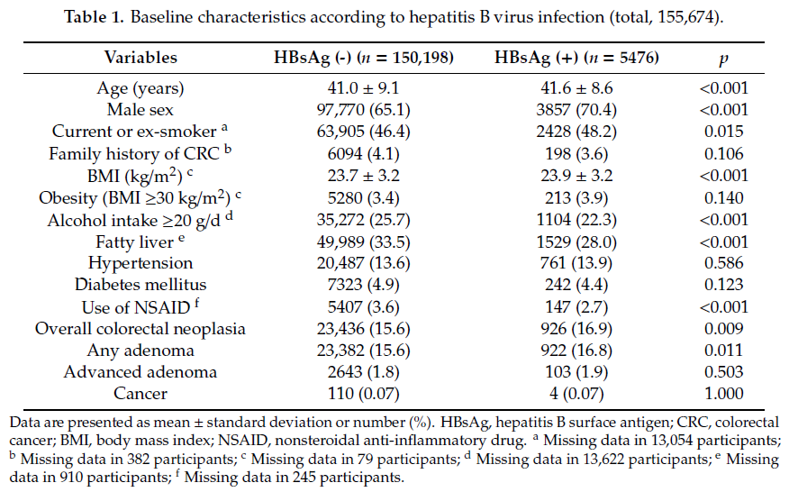

Slide 19
BULGULAR-5
155.674 katılımcının 155.180'inin HCV Ab serolojisine bakıldı, ve 494'ünün serolojisine bakılmadı.
HCV Ab bakılan 155.180 katılımcının 240'ının (% 0.15) HCV Ab’si pozitifti.
Sekiz katılımcıda ise hem HBsAg hem de HCV pozitifti. HCV Ab (+) ve HCV Ab (-) katılımcıların demografik özellikleri Tablo 2'de gösterildi.
HCV Ab (-) katılımcılarla karşılaştırıldığında, HCV Ab (+) katılımcıların daha yaşlı ve kadın olma olasılığı daha yüksekti.

Slide 20
BULGULAR-6
Yağlı karaciğer prevalansı HCV Ab (-) katılımcılarda HCV Ab (+) katılımcılara göre daha yüksekti.
Diğer yandan seropozitif katılımcılarda diyabet ve hipertansiyon prevalansı seronegatif katılımcılara göre daha yüksekti.
Genel CRN prevalansı HCV Ab (+) katılımcılarda HCV Ab (-) katılımcılara göre daha yüksekti (% 22.9'a karşı% 15.6, p=0.002). Fakat iki grup arasında ileri adenom ve CRC prevalansı açısından anlamlı fark yoktu.

Slide 21
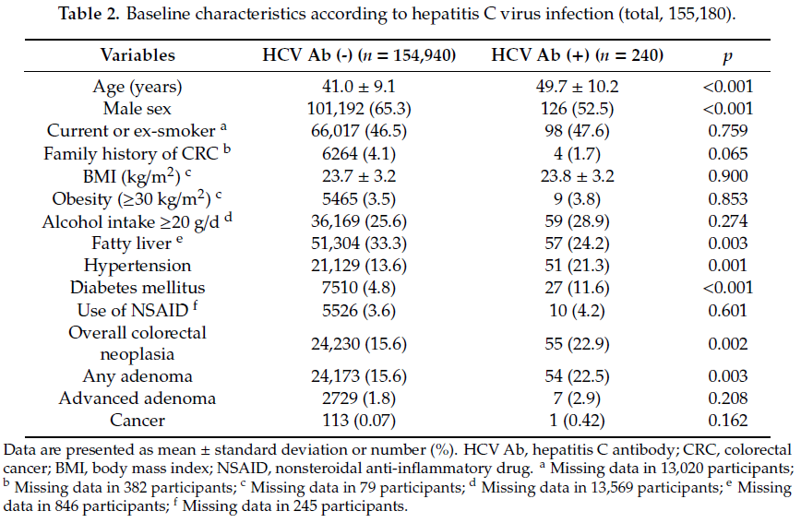

Slide 22
BULGULAR-8
Hepatit B veya C Virüsü Enfeksiyonu ile Kolorektal Neoplazi arasındaki ilişki
Tablo 3, hepatit virüsü enfeksiyonuna bağlı genel CRN riskini göstermektedir.
HBsAg (+) ile HBsAg (-) katılımcıları karşılaştıran genel CRN için düzeltilmemiş OR 1.10'du ve HCV Ab (+) ile HCV Ab (-) katılımcıların karşılaştırıldığında OR 1.30’du (p = 0.009 ve p = 0.002).
Temel karıştırıcı faktörler için düzeltme yapıldıktan sonra bile, CRN riski ve HBV enfeksiyonu arasındaki ilişki anlamlıydı (OR, 1.10; 95% CI, 1.01–1.19; p=0.025).
Fakat temel karıştırıcı faktörler için düzeltme yapıldıktan sonra CRN riski ve HCV enfeksiyonu arasındaki ilişki ortadan kalktı (OR, 1.04; 95% CI, 0.72–1.50; p=0.839).

Slide 23
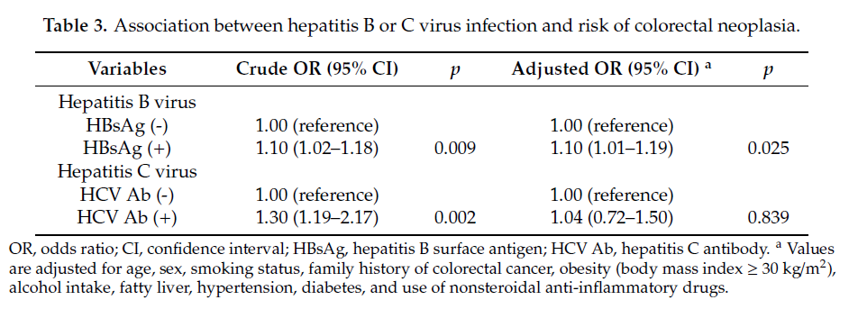

Slide 24
BULGULAR-10
HBsAg (+) katılımcılarda CRN için risk faktörleri Tablo 4 incelendi.
Karıştırıcı faktörler için düzeltme yapıldıktan sonra çok değişkenli analizde, HBsAg (+) katılımcılarda yaş, erkek cinsiyet, mevcut veya eski sigara kullanımı, ailede CRC öyküsü, alkol alımı ve yağlı karaciğer CRN risk faktörleri olarak saptandı.

Slide 25
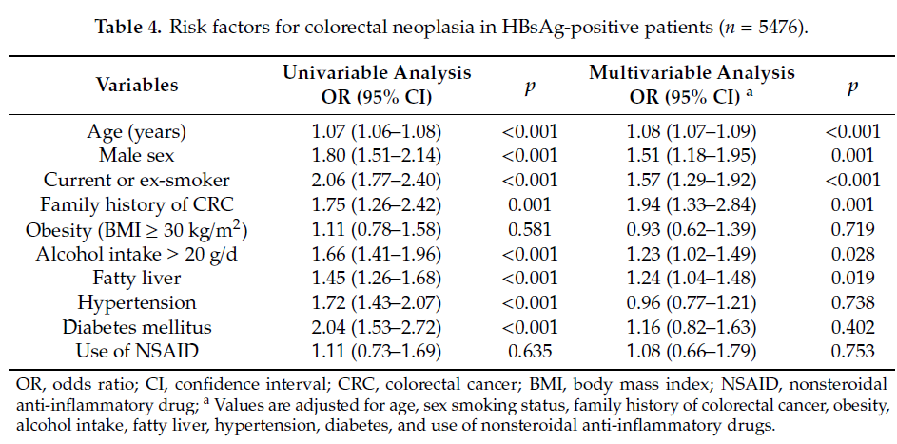

Slide 26
TARTIŞMA-1
Sağlıklı Koreli erkek ve kadınlarla yapılan bu büyük çalışmada, HBV enfeksiyonunun CRN prevalansı ile kesitsel bir korelasyonu bulundu. Karıştırıcı faktörler için düzeltme yapıldıktan sonra bile ilişki mevcuttu.
Ancak, HCV enfeksiyonu ile CRN riski arasında bir ilişki bulunmadı. HCV Ab pozitifliği, tek değişkenli analizde daha yüksek CRN riski ile ilişkili olsa da, çok değişkenli analizde anlamlı ilişki bulunmadı.

Slide 27
TARTIŞMA-2
Bu çalışma HBV enfeksiyonu ile CRN riski arasındaki korelasyona ilişkin açık kanıtlar sunmakta ve HBV enfeksiyonunun CRN etiyolojisinde rol oynayabileceğini düşündürmektedir.
Bu sonuçlara dayanarak, HBV ile enfekte hastalar daha yoğun CRC taramasından yarar görebilir.
Örneğin, HBV ile enfekte hastalara taramada fekal immünokimyasal testler yerine kolonoskopinin önerilmesi gerekebilir.

Slide 28
TARTIŞMA-3
Bugüne kadar, sadece birkaç çalışma HBV enfeksiyonu ve CRN riski arasındaki ilişkiyi araştırdı.
Patel ve ark. adenom saptama oranın hepatit B grubunda hepatit B olmayan gruba göre daha yüksek olduğunu raporlamasına rağmen, fark istatistiksel olarak anlamlı bulunmadı (23.9%, n = 17/71 vs. 16.4%, n = 80/487; OR, 1.33; 95% CI, 0.70–2.51; p = 0.38).
Ancak, HBV enfeksiyonu ile distal kolorektal adenomların varlığı arasında istatistiksel olarak anlamlı bir ilişki olduğu gösterildi (OR, 2.16; 95% CI, 1.06–4.43; p = 0.04).

Slide 29
TARTIŞMA-4
Kim ve ark. HBV enfeksiyonu olan hastalarda HBV enfeksiyonu ve HBV DNA'nın ileri adenom riski ile bağımsız olarak ilişkili olduğunu gösterdi.
Fakat, önceki 2 çalışmanın örneklem büyüklüğü yetersizdi (sırasıyla n = 558 ve n = 532).
Bu makaledeki çalışmada nispeten daha büyük bir örneklem kullanıldı (n=155.674). Bu örneklem büyüklüğü HBV enfeksiyonu ve CRN arasındaki ilişki üzerine güvenilir bir kanıt sunmaktadır.

Slide 30
TARTIŞMA-5
HCV ve CRN arasındaki ilişki üzerine yapılan çalışmalar kısıtlıdır. Şimdiye kadar sadece 2 çalışma bu konu üzerine yapıldı.
Bu makaledeki çalışmaya benzer şekilde yapılan bir çalışmada HCV gurubu ile kontrol gurubu arasında kolorektal adenom varlığında istatistiksel bir fark bulunmadı (p=0.93).
Fakat bu makaledeki çalışmanın aksine Rustagi ve ark. yaptığı çalışmada kolorektal adenom için HCV enfeksiyonu bağımsız bir risk faktörüydü.
Rustagi ve ark. T hücre aracılı gelişen süreçte daha yüksek riskli kolorektal adenom ile HCV enfeksiyonu arasında bir bağlantının varlığını ileri sürdü.

Slide 31
TARTIŞMA-6
HCV üzerine yapılan çalışmalar arasındaki bu farklılıkların nedeni HCV’li hastaların sayısının az olmasıdır.
Bu makaledeki çalışmada HCV Ab’li hastaların sayısı da nispeten azdır (n=240). Genel Kore popülasyonunda 60 yaş üzerinde HCV Ab pozitifliği %0,5-1 aralığında değişmektedir.
Kore’de HCV Ab pozitifliği küresel standartlara göre daha düşüktü. Bu makaledeki çalışmada HCV Ab pozitif olanların HCV negatif olanlara göre CRN prevalansı daha yüksekti (p=0.002). Fakat bu durum HCV Ab pozitif hastaların HCV Ab negatif olanlara göre daha yaşlı olmasından kaynaklanıyor olabilir (ortalama yaş=50, 41). Yaş, CRN için potansiyel bir risk faktörüdür.

Slide 32
TARTIŞMA-7
Ek olarak HCV Ab pozitif katılımcılar HCV negatif olanlara göre daha yüksek hipertansiyon ve diyabet prevalansına sahipti.
Yine hipertansiyon ve diyabetin CRN için potansiyel risk faktörleri olduğu düşünülmektedir.
HCV ve CRN arasındaki ilişki, yaş hariç tutulduğunda ve temel karıştırıcı faktörler düzeltildiğinde kayboldu.
Fakat bağımsız bir risk faktörü bakımından istatistiksel bir fark bulunmamasına rağmen HCV’li hastalar genel ilişki bakımından CRN ile ilişkili olabilir.

Slide 33
TARTIŞMA-8
Bu durum genelde HCV’li hastaların standart altı sağlık durumunu yansıtabilir.
Bu yüzden HCV olmayan popülasyondan HCV’li olanlar daha yüksek risk faktörlerine sahip olabilir.
Bu çalışmada HCV’li hasta sayısı düşük olduğu için HCV enfeksiyonun CRN için risk faktörü olduğunu söylemek zordur.
CRN riski ile HCV enfeksiyonu arasındaki ilişkiyi açıklamak için HCV’li hasta sayısı çok olan büyük ölçekli çalışmalara ihtiyaç vardır.

Slide 34
TARTIŞMA-9
Bununla birlikte, bu çalışmada HBV enfeksiyonu, CRN için bağımsız bir risk faktörü olmasına rağmen, ileri adenom veya CRC riski ile ilişkili değildi.
İleri adenom veya CRC için negatif sonuçlar, bu lezyonları olan az sayıda hastanın olmasından kaynaklanıyor olabilir. HBsAg pozitifliği olan 5476 hastanın sadece 103’ünde ileri adenom ve 4’ünde CRC mevcuttu.
HBV ile enfekte hastalarda kolorektal karsinogenezde yer alan mekanizmaları anlamak için ek araştırmalara ihtiyaç vardır.

Slide 35
TARTIŞMA-10
Bu çalışma, CRN için iyi bilinen risk faktörlerinin HBV ile enfekte hastalar arasında da risk faktörleri olduğunu doğrulamıştır.
HBV enfeksiyonu olan hastalarda ileri yaş, erkek cinsiyet, sigara içimi, ailede CRC öyküsü, alkol alımı ve yağlı karaciğer, CRN için bağımsız risk faktörleri olarak belirlendi.
Bu risk faktörlerine sahip HBV ile enfekte hastalar daha yoğun CRC taramasına ihtiyaç duyabilir.

Slide 36
TARTIŞMA-11
Çalışmanın örnekleminin büyük olmasına rağmen, bazı kısıtlılıkları vardı.
Birincisi, çalışma kesitsel bir tasarıma sahipti. Bu durum HBV enfeksiyonu ile CRN arasında nedensel bir ilişkinin sonuçlandırılmasını zorlaştırdı.
HBV enfeksiyonu ile CRN gelişimi arasındaki nedensel ilişkiyi kurmak için ileriye dönük çalışmalar yapılması gerekmektedir.
İkincisi, yapılan çalışma tüm popülasyona dayalı bir çalışma değildir.

Slide 37
TARTIŞMA-12
İki merkezde düzenli bir sağlık kontrolü yapılan Korelilerden oluşan bir retrospektif bir kohort çalışmadır. Bu durum bias oluşturabilir.
HBV endemik bir bölgeden sağlıklı Koreli erkek ve kadınlarda elde edilen bulgular diğer popülasyonlar için genelleştirilemeyebilir.
Son olarak, HBV viral yükü, antiviral tedavi, hastalık süresi ve genotip ile ilgili veriler mevcut değildi ve bu faktörlerin CRN riski ile ilişkili olup olmadığı doğrulanamadı.
Bu kısıtlılıklara rağmen, çalışma şu anda yeterince anlaşılmayan bir konu hakkında bilgi vermektedir.

Slide 38
SONUÇLAR-1
HBV enfeksiyonu bağımsız olarak CRN riski ile ilişkiliydi.
Sonuçlar HBV enfeksiyonunun kolorektal karsinogenezde yer alma olasılığını düşündürmektedir.
HBV ile enfekte hastaların taramasında kolonoskopi daha ayrıntılı olarak önerilebilir.

Slide 39


